Slide 1



Informe Audiencia Rendición de Cuentas 2020
Oficina Asesora de Planeación
15 de diciembre de 2020

Slide 2
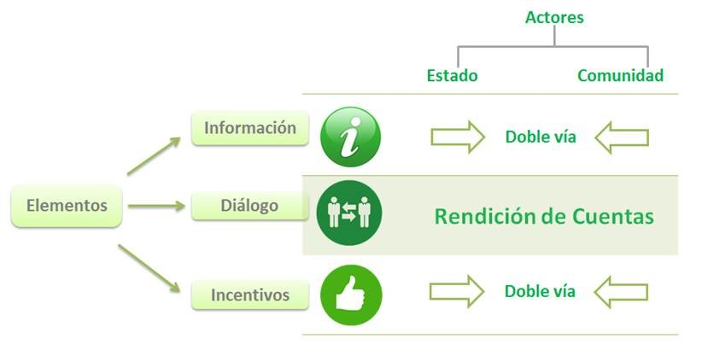
1. Objetivo
La Rendición de Cuentas de la Sociedad de Activos Especiales S.A.S tiene como finalidad crear espacios de diálogo con la ciudadanía y grupos de interés (depositarios, arrendatarios, compradores, destinatarios, entidades públicas, etc.), informar sobre la gestión de la Entidad, productividad y resultados alcanzados durante el año 2020.

Slide 3

2. Consulta
Mediante página WEB, redes sociales y entrevista presencial se consultó a la ciudadanía los temas de interés y preguntas para la Audiencia Pública de Rendición de cuentas virtual realizada el 9 de diciembre de 2020.
El banner de Invitación a participar en el evento publicado en la página web de la SAE fue el siguiente:

Slide 4
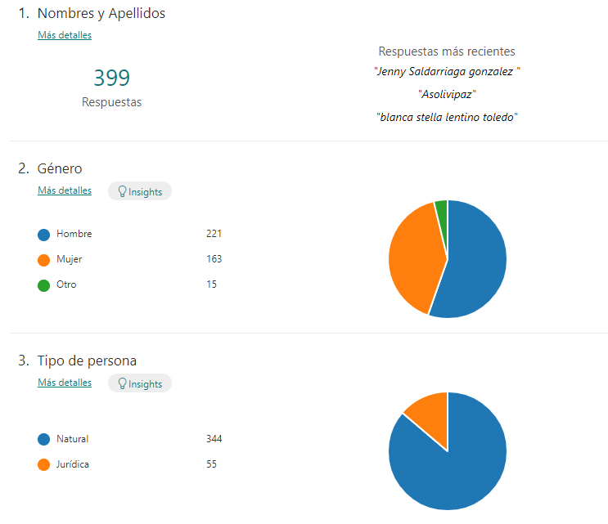
2. Consulta
En el formulario de inscripción al Evento de Rendición de Cuentas publicado en la página web de la SAE, se hicieron las siguientes preguntas arrojando los siguientes resultados:
Caracterización de participantes:
Un total de 399 personas se inscribieron al evento virtual

Slide 5
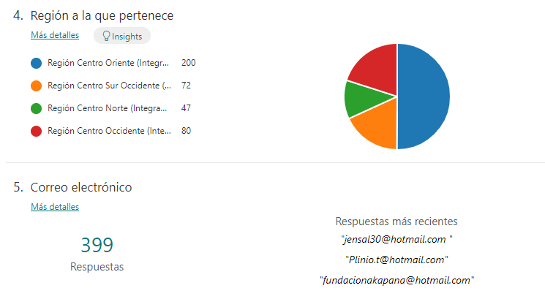
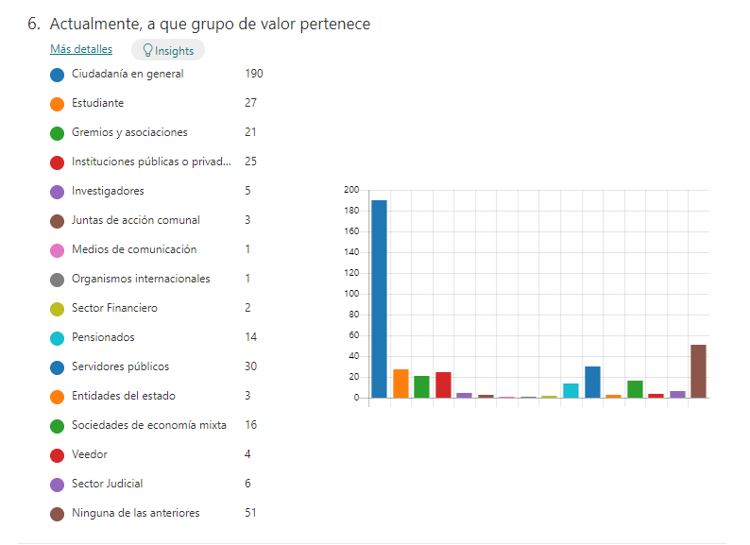
2. Consulta

Slide 6
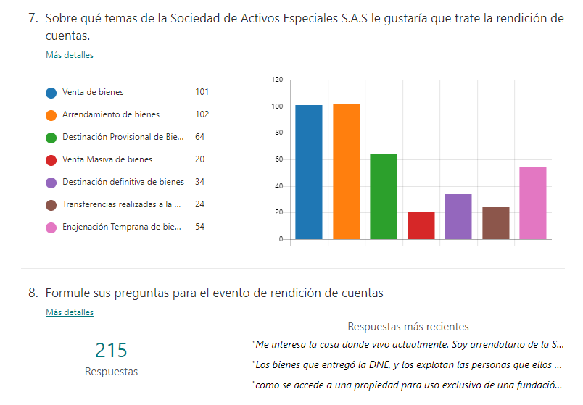
2. Consulta
En el formulario de inscripción al Evento de Rendición de Cuentas publicado en la página web de la SAE, se llevo a cabo la consulta de los temas y preguntas a tratar en el evento.

Slide 7
3. Ejecución
La Sociedad de Activos Especiales S.A.S llevo a cabo los siguientes espacios de diálogo con la ciudadanía con los foros virtuales.
1er Foro Nuevo aplicativo web PQRS (30-ene-2020)
11 Foro Virtual Legalización de Ocupación de Bienes Administrados por SAE. (22-oct-20)
5to Foro. Alivio económico para arrendatarios por COVID” (15-may-20)
6to foro. Rueda informativa, oferta de inmuebles para arrendamiento ( 11-jun-20)
7mo foro .Rueda informativa, oferta de inmuebles para arrendamiento ( 18-jun-20)
8vo foro . Administración de bienes muebles( 15-jul-20)
9no foro .Nuevos y mayores beneficios para arrendamiento regionales Occidente y Centro Oriente (12-agos-20)
10mo foro. Nuevos y mayores beneficios para arrendamiento regionales Suroccidente y Norte (20-08-20)
2do Foro. Enajenación Temprana de Bienes Administrados por SAE (25-feb-2020)
3er Foro. SAE Implementa medidas preventivas contra el COVID-19 (16-mar-20)
4to Foro. Destinación de Bienes Muebles e Inmuebles en la emergencia por el COVID-19 (28-abr-20)

Slide 8

3. Ejecución
La Sociedad de Activos Especiales S.A.S llevo a cabo virtualmente la Audiencia publica de Rendición de Cuentas el 9 de diciembre de 2020 por Facebook y youtube. Evento Diálogos de productividad resultados 2020. Video publicado en el siguiente link: youtube.com/watch?v=wRk1uWt7byk con 2137 vistas.
Banner publicado en la página web de la SAE

Slide 9
3. Ejecución
La Sociedad de Activos Especiales S.A.S contó con la participación en su rendición de cuentas de los siguientes invitados:
Ministro de Vivienda. Dr. Jonathan Malagón
Agencia de Desarrollo Rural. Dra. Ana Cristina Moreno
Consejero para la Estabilización. Dr. Emilio Archila
Presidente CISA. Dra. Nora Tapias Montoya
Presidente Ejecutivo de Fedelonjas. Dr. Daniel Vásquez Franco
Presidente Fenalco. Dr. Jaime Alberto Cabal
Ministro de Justicia. Dr. Wilson Ruiz Orejuela

Slide 10



5. Informe de Productividad
100 días de gestión
Presidencia

Slide 11
Bloque I
Transparencia y productividad claves en el resultado
Bloque II
Cifras e indicadores de un crecimiento con transparencia
Bloque III
Acciones que nos motivan al emprendimiento
Bloque IV
Trabajamos en lo que nos une: Agenda social
Bloque V
Reactivación económica con equidad social
Bloque VI
Desafios, retos y oportunidades 2021
Bloque VII
Participación ciudadana
5. Informe de Productividad
100 días de gestión
CONTENIDO
Presidencia

Slide 12
TRANSPARENCIA
Y PRODUCTIVIDAD
CLAVES EN EL RESULTADO

Slide 13
TRANSPARENCIA Y PRODUCTIVIDAD:
La Fuerza que nos Motiva
Generar resultados por medio de acciones enfocadas a responder las necesidades del mercado con una base sólida de honestidad, respeto por los bienes públicos y la responsabilidad con el desarrollo social de Colombia

Slide 14
Enfoque de Productividad 2020 - 2022
Bloque I
Bienes inmuebles
Bienes muebles
Sociedades
Portafolio Saneado y Valorado al 100%
Ser un actor relevante del mercado inmobiliario.
Monetizar
Destruir
Chatarrizar
Diagnosticar, alistar, valorar y vender sociedades.
Validación de inventario
Bancas de Inversión
Fairness Opinion
Bancas de estructuración
Segmentación por industria
Enajenación temprana
Estructura Organizacional
Marco legal
Políticas comerciales agresivas precio minimo.
Administrar lo Productivo
vender lo Improductivo.
Comercializaclón
Con soporte de procesos y tecnología
Enajenación Temprana
Saneamiento fisíco
Comercialización
Proyectos inmobiliarios
Administración con eficiencia bajo los más altos estándares corporativos –
Holding de Industria.
Impactar el portafolio de bienes rurales:
Registro de auditores
Gobierno corporativo
Mesas sectoriales
Tebleros de control
Cuota administración
Portafolio de servicios
Proyectos Agroindustriales
Comercialización - ANT
www.saesas.gov.co

Slide 15
Bloque I
TRANSPARENCIA
Y PRODUCTIVIDAD
CLAVES EN EL RESULTADO

Slide 16

Bloque I
Estrategia de Cara al territorio 2020 - 2022
SAE en la lucha integral contra el crimen organizado
FRISCO:
Fondo de Rehabílitacíón, Inversión Social y Lucha contra el Crimen Organizado
Objetivos
Fortalecer el sector justicia
Inversión social
Política de drogas
Desarrollo rural
Atención y reparación a víctimas de actividades ilícitas
GENERACIÓN DE
RECURSOS Y EMPLEO
PLATAFORMA PARA PROYECTOS CON IMPACTO SOCIAL
ACTOR RELEVANTE EN LA POLÍTICA CRIMINAL
Instrumento para la Reactivación Económica
www.saesas.gov.co

Slide 17
Bloque II
CIFRAS E INDICADORES DE UN CRECIMIENTO CON TRANSPARENCIA

Slide 18

Ingresos Corrientes
Bloque II
$243.081
$61.559
*Cifras en Millones $
Enertolima – $419.000
$255.021
Fuente: Gerencia Financiera / Corte 30 de Noviembre de 2020

Slide 19
Ventas inmuebles 2015 - 2020
Bloque II
Cifras en miles de millones $
Fuente: Gerencia Comercial / Corte 7 de diciembre de 2020

Slide 20
Recaudo por venta de inmuebles
Bloque II
$85.249
$30.489
*Cifras en Millones $
Fuente: Gerencia Financiera / Corte 30 de Noviembre de 2020

Slide 21
Recaudo por venta de Sociedades
Bloque II
$76.696
$68.219
*Cifras en Millones $
Fuente: Gerencia Financiera / Corte 30 de Noviembre de 2020

Slide 22
Venta de Muebles
Bloque III
$8.936
$5.274
*Cifras en Millones $
Fuente: Gerencia Financiera / Corte 30 de Noviembre de 2020

Slide 24
Recaudo Contratos Arrendamiento
Bloque III
$70.200
$2.257
Cifras en Millones $
Fuente: Gerencia Financiera / Corte 30 de Noviembre de 2020

Slide 25


Contratos Nuevos de Arrendamiento
Bloque III
# 310
Cifras en Millones $
$46.658
Contratos
$51.566
$77.058
$15.774
Contratos
$25.792
$3.334
$4.491
Fuente: Aseguramiento de la Información / Corte 30 de Noviembre de 2020

Slide 26
Gestión de Cartera
Bloque III
*Cifras en Miles de Millones $
Fuente: Gerencia Comercial

Slide 27
Bloque III
ACCIONES QUE
NOS MOTIVAN AL EMPRENDIMIENTO

Slide 28



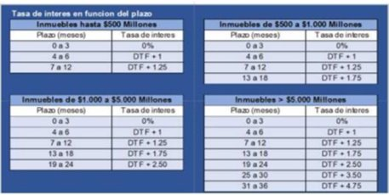
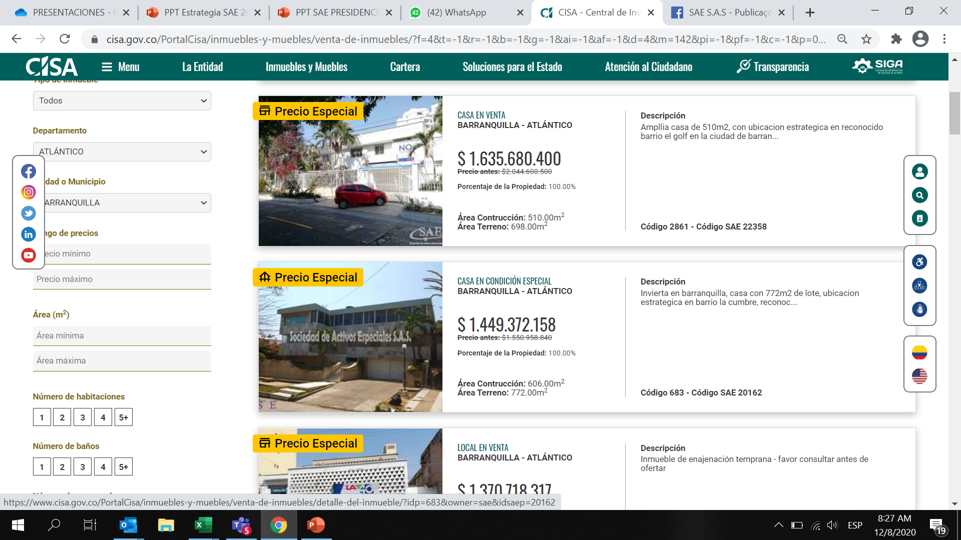


Bloque III
ESTRATEGIAS DE PRODUCTIVIDAD 2020 -2022

Slide 30
Bloque III
POLÍTICA DE PRODUCTIVIDAD Y ALIVIOS ECONÓMICOS

Slide 31




Bloque III
GESTIÓN
DE BIENES MUEBLES
DESTRUCCIÓN DE SUSTANCIAS
MONETIZACIÓN
CHATARRIZACIÓN
Invitación a exponer Samir Angarita

Slide 32
Bloque III
INVENTARIO SOCIEDADES
EN LIQUIDACIÓN Y ESTABLECIMIENTOS DE COMERCIO DE “PAPEL”
356
CANCELADAS
Invitacion a exponer a Camila Gutierrez

Slide 33

TRANSFERENCIAS
1
Giro de transferencias a entidades
benefactoras de la ley 91 de 2014 por:
$
205.713
MILLONES
Invitacion a exponer a Sergio Jordan
2
Devolución de renta por parte de la Dian por $ 4.305 millones

Slide 35

Bloque III
AVANCE DE ENTREGA DE BIENES FARC
Monetización
$ 4.150.108.819
Invitacion a exponer a Raul Vargas
2
Devolución de renta por parte de la Dian por $ 4.305 millones

Slide 36
Bloque IV
TRABAJAMOS EN LO QUE NOS UNE:
AGENDA SOCIAL

Slide 37

Bloque IV
PREDIOS
PARA VIS
MANIFESTACIÓN DE INTERÉS
ASIGNADOS
PROYECTADOS
5
2
3
Inmuebles
Municipios
Municipios
www.saesas.gov.co
2
Devolución de renta por parte de la Dian por $ 4.305 millones

Slide 39


Bloque IV
PROYECTOS
RURALES CON VOCACIÓN SOCIAL
Notes:
2. SAE TAMBIEN ES INVERSIÓN SOCIAL
SOLO EL TITULO Y LAS DOS ENTIDADES. YO SE ME EL TEXTO

Slide 40

Bloque IV
INVERSIÓN SOCIAL
APOYO PARA LAS MUJERES
CASAS MUJERES EMPODERADAS
CASAS REFUGIO
12
9
www.saesas.gov.co
2
Devolución de renta por parte de la Dian por $ 4.305 millones

Slide 41
5. Informe de Productividad
100 días de gestión
Presidencia

Slide 42
Bloque IV
PROGRAMA DE INMUEBLES PARA CÁRCELES
2
Devolución de renta por parte de la Dian por $ 4.305 millones

Slide 43
Bloque V
REACTIVACIÓN ECONÓMICA
CON EQUIDAD SOCIAL

Slide 44

Bloque V
COOPERACIÓN INTERNACIONAL
www.saesas.gov.co
2
Devolución de renta por parte de la Dian por $ 4.305 millones

Slide 45
Bloque V
NUEVAS DISPOSICIONES LEGALES PARA LA PRODUCTIVIDAD
invitacion a exponer a Mauricio Solorzano
2
Devolución de renta por parte de la Dian por $ 4.305 millones

Slide 46
Bloque V
PROYECTO PREDIOS PARA REFORESTACIÓN
2
Devolución de renta por parte de la Dian por $ 4.305 millones

Slide 47



Bloque V
ESTRATEGIA
DESALOJOS SAE 2020
Políticas que incentiven la Legalización
Mandato de Saneamiento sin Representación con opción de Arrendamiento
Registro de Ocupantes Irregulares, relaciones con gremios
Ejecución de Facultades de policía administrativa
www.saesas.gov.co
2
Devolución de renta por parte de la Dian por $ 4.305 millones

Slide 48




Bloque V
ACCIONES QUE FORTALECEN LA PRODUCTIVIDAD PARA EL 2021
GESTIÓN DEL CONOCIMIENTO
ESTIMADOS DE RENTA MASIVOS
PLAN DE VENTA DE SOCIEDADES
GIT GESTIÓN DE INTELIGENCIA DEL NEGOCIO
GRUPO ESPECIAL DE INVESTIGACIÓN DE DELITOS
www.saesas.gov.co
2
Devolución de renta por parte de la Dian por $ 4.305 millones

Slide 49
Bloque VI
DESAFÍOS, RETOS Y OPORTUNIDADES 2021

Slide 50

Bloque VI
VENTA MASIVA
5204 FMI por $1,353 billones.
Aprobación de descuento de acuerdo con modelo de costo beneficio en Ley de Presupuesto.
Modelo de costo beneficio realizado por Ernst & Young.
Realización de Modelo de precio mínimo por parte del estructurador Debtx.
www.saesas.gov.co
2
Devolución de renta por parte de la Dian por $ 4.305 millones

Slide 51


Bloque VI
VENTA MASIVA
Activación de contrato de investigación y pago de pasivos por parte de la firma Tessi.
Elaboración de términos de referencia de proceso de transferencia de activos por parte de la Vicepresidencia Jurídica.
Aprobación para contratación de firma de transparencia internacional por parte de INL.
Nuevo cronograma de venta masiva. Fecha de subasta 26 de abril de 2021.
www.saesas.gov.co
2
Devolución de renta por parte de la Dian por $ 4.305 millones

Slide 52
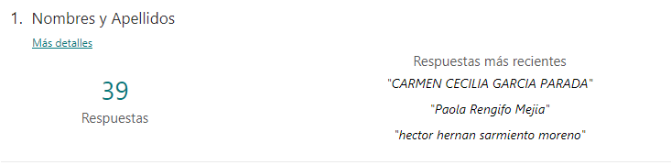
3. Resultados Encuesta de Satisfacción Evento Rendición de Cuentas
Se recibieron 39 encuestas de satisfacción.

Slide 53
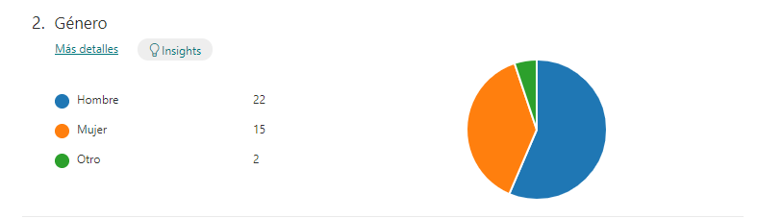

3. Encuesta de Satisfacción Evento Rendición de Cuentas

Slide 54
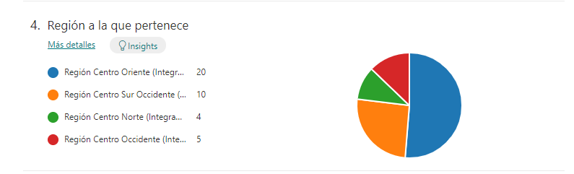
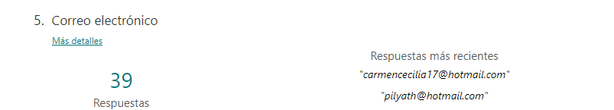
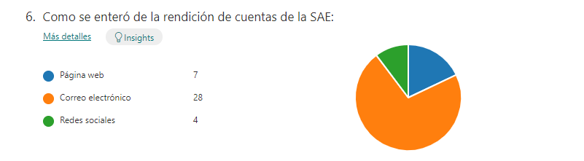
3. Resultados Encuesta de Satisfacción Evento Rendición de Cuentas

Slide 55
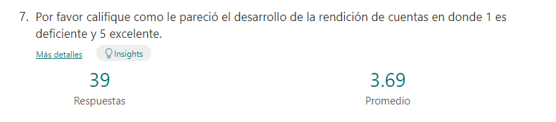
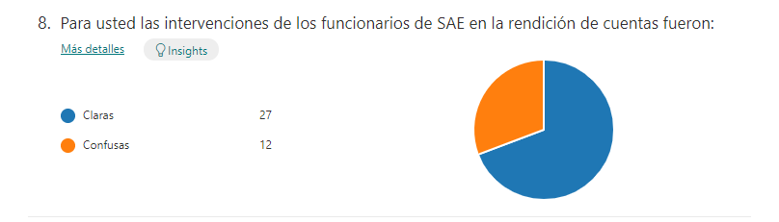
3. Resultados Encuesta de Satisfacción Evento Rendición de Cuentas

Slide 56
3. Resultados Encuesta de Satisfacción Evento Rendición de Cuentas

Slide 57
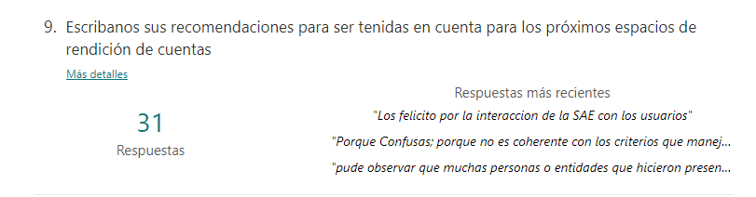
3. Resultados Encuesta de Satisfacción Evento Rendición de Cuentas

Slide 58
4. Conclusiones
La Sociedad de Activos Especiales construye diariamente sus logros bajo valores corporativos. Dentro de ellos se destaca la probidad con el fin de generar confianza en la ciudadanía.
Por ello, ejecuta gestiones productivas enfocadas al ahorro de recursos, la creación de un valor diferencial en el mercado y reducir cargas administrativas para el Estado.
Es así que la transparencia y la productividad son la fuerza que motiva a SAE para ser siempre una empresa competitiva.

Slide 59
4. Conclusiones
Actualmente, el mundo vive consiente del impacto de nuestras acciones con el entorno.
SAE no es ajena a esto y lleva en su ADN un compromiso social con el país.
Es así que SAE también es inversión social. Hoy la dirección de la Entidad está enfocada en apoyar al Gobierno Nacional con proyectos de alto impacto en el desarrollo y la equidad de nuestro país, transformando lo que fue ilegal en beneficio para la ciudadanía.

Slide 60
4. Conclusiones
En medio de una crisis económica, la Sociedad de Activos Especiales vivió el periodo de mayor productividad en sus 6 años de historia.
Además de esto, sembró las semillas para un año 2021 altamente productivo.

